Slide 1


梅在白雪中绽放，月在黑夜里皎洁，白云在蓝天下才
有了模样，一切美好的事物都是在其它的衬托下显得
美好，那我很幸运的遇上了今生的美好，唯一的美好
119天的陪伴，相聚451.7公里，时间在我眼里和距离
一样，是那么的漫长，如果不是学业紧张，作为男生
，我真的不想去考虑什么“爱需要有所附立”，单纯的
爱你就好，可惜，能做到这个的也就只能是皇帝吧。
玫瑰有刺，因为是玫瑰。莫泊桑曾说过：人生总没有

Slide 2

你想的那么好，也没有你想的那么遭，认清这一点，勇
感的去面对生活，我觉得这样的人生态度是我一直保持
着的，分享给你。希望在新的一年里我们能为彼此磨合
性格，我也想去了解你的内心，在里面播种代表纯洁爱
情的种子，希望看到它生根发芽的那天，你我相视，是
背景这对cp一样温馨可爱。在每个有风有雨的时候，我
会一直为你遮风挡雨，你会一直依偎在我身旁，离你近
到让我感受到你的呼吸，这是我想像中的美好。

Slide 3

没有你在我身边也就像看着落叶缤纷的阿狸，时常是
感受到一个人的孤单是多么可怕，前天也是看到旁边
一对情侣坐着吃饭，靠得近近的，但就是还想靠近一
点。看着很甜，想着很酸，异地恋带给我的除了宝宝
，还有想念宝宝的痛苦<*^*>,每天都有你该有多好，
还要每天抱你起床，给你梳头发，帮你穿衣服，喂你
吃饭，陪你刷剧，和你聊天，玩手机，还有一起睡觉
这些都要。哈哈，还在某个想你的梦里流过口水,有点...

Slide 4
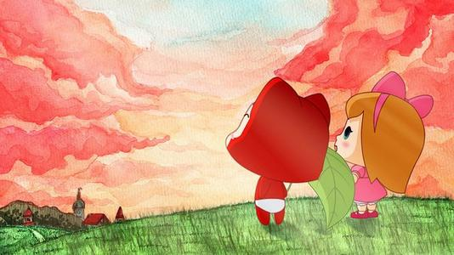
什么叫浪漫呢？烛光晚餐，惊喜礼物？没有一个准确
的说法说浪漫应该什么样子，但是它确实是有个模样
浪漫在宝宝眼里也许是每天的坚持不懈的早安晚安，
是无论如何都要说的甜甜情话，是每天都不能失联的
爱，把时间的记忆都锁定在这些时光。这些，快乐、
永恒、可预期而又不定时到来的关心称之为浪漫。而
我在恋爱里的成长，是不断地把这些当成是习惯，化
成身体的肌肉记忆，刻成脑中不变的反射弧。

Slide 5

你是我所有温柔的来源和归属
新年快乐，我的仙女妹妹，集美丽与可爱与一身的你

